Slide 1

Los hinduistas sus creencias generales
N
Página 25

Slide 2
Hinduistas e hindúes la diferencia entre los dos términos
N

Slide 3
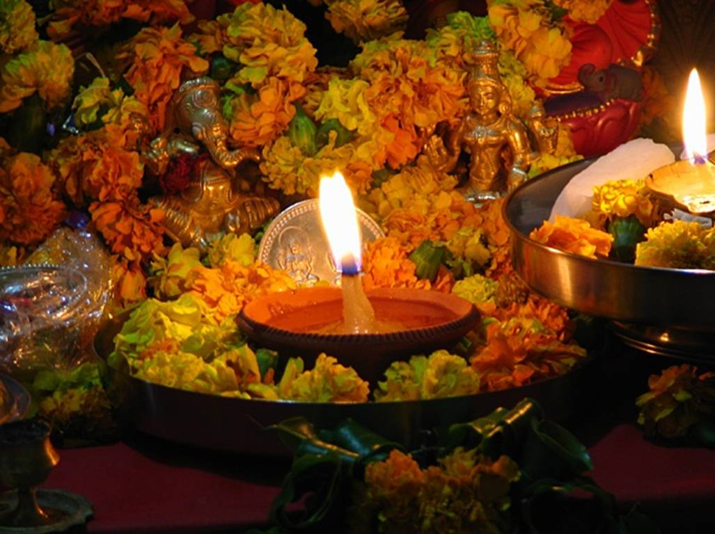
El hinduismo
© Deepak Gupta / Wikimedia Commons

Slide 4
El hinduismo
© Deepak Gupta / Wikimedia Commons

Slide 5
El hinduismo
© Deepak Gupta / Wikimedia Commons

Slide 6
El hinduismo
© Deepak Gupta / Wikimedia Commons

Slide 7
El hinduismo
© Deepak Gupta / Wikimedia Commons

Slide 8
El hinduismo
© Deepak Gupta / Wikimedia Commons

Slide 9
Una religión bastante compleja
© Deepak Gupta / Wikimedia Commons

Slide 10
No tiene ningún fundador particular
© Deepak Gupta / Wikimedia Commons

Slide 11
Un breve resumen de su desarrollo histórico
© Deepak Gupta / Wikimedia Commons

Slide 12
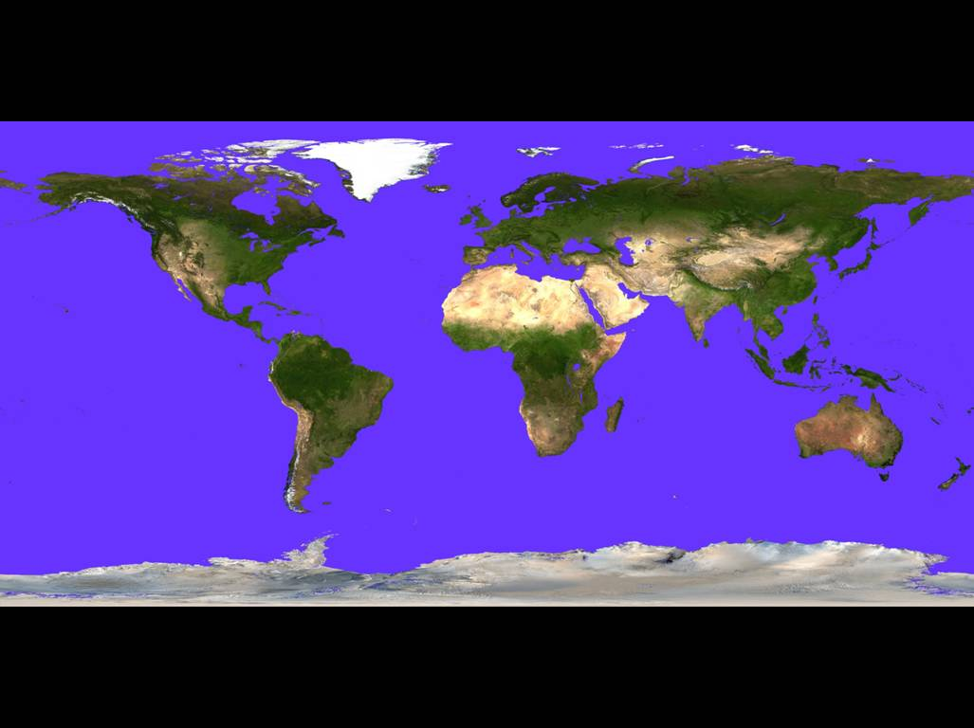

Slide 13
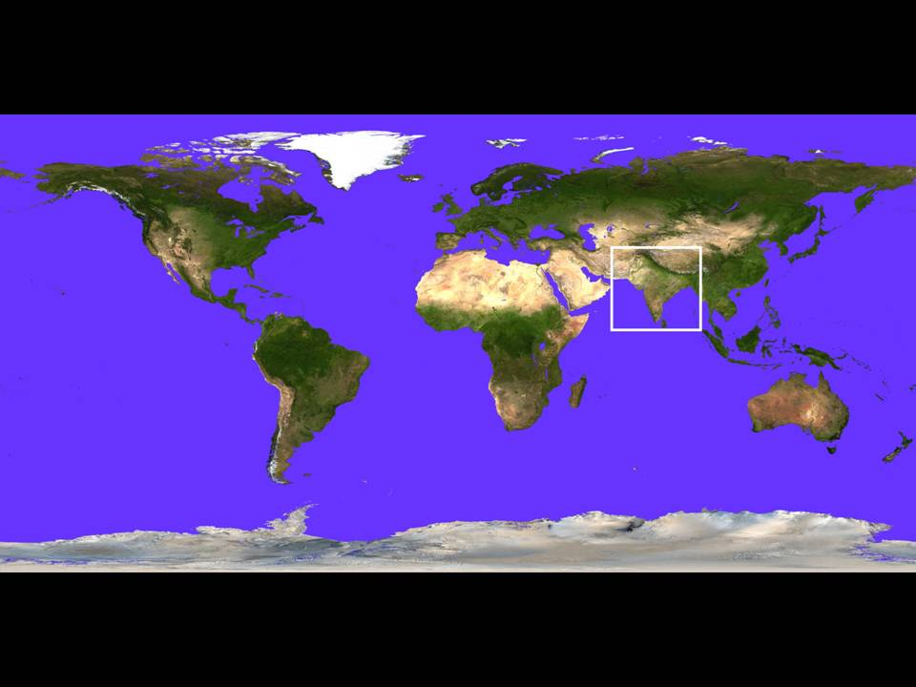

Slide 14
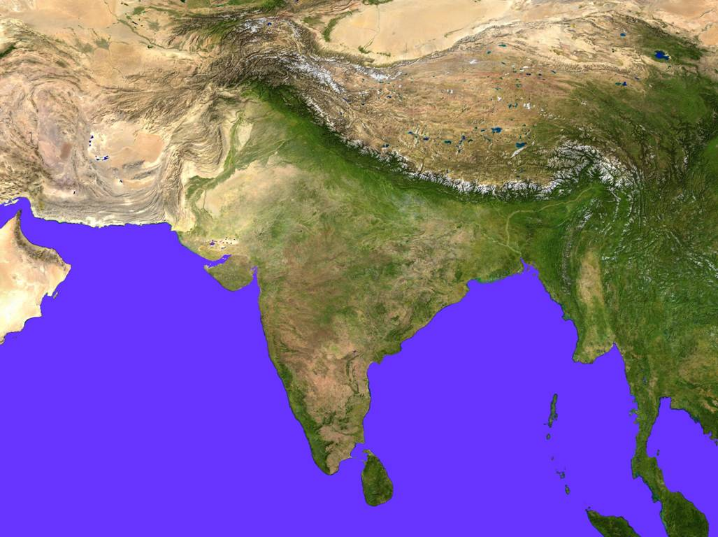

Slide 15
Himalaya

Slide 16

Himalaya
Río ganges

Slide 17
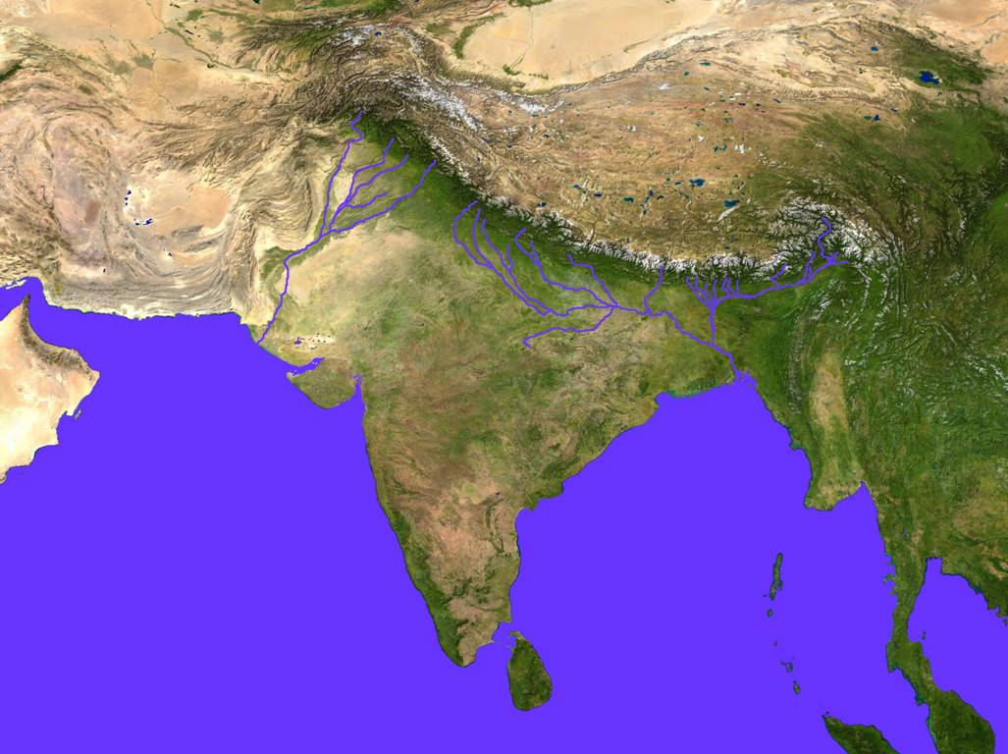
Río indo
Himalaya
Río ganges

Slide 18
Los drávidas

Slide 19
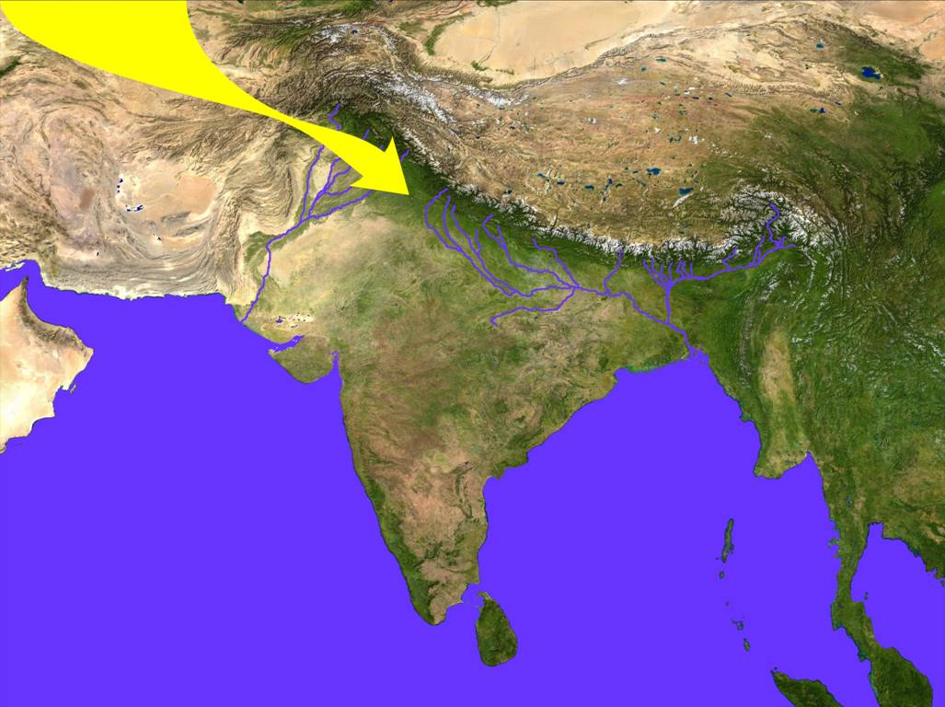
Los
arios
Los drávidas

Slide 20
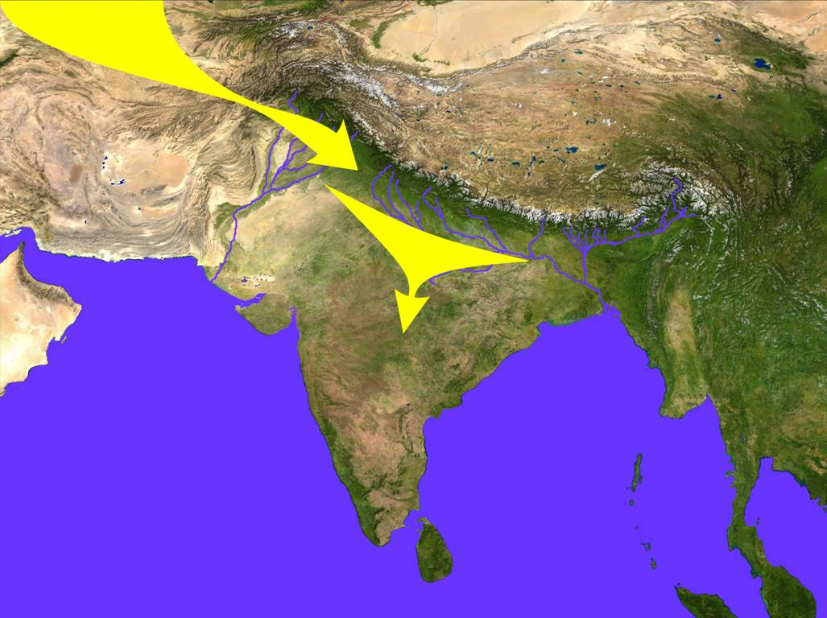
Los
arios
Los drávidas

Slide 21
Tiene muchas escrituras, ninguna con toda autoridad
© Deepak Gupta / Wikimedia Commons

Slide 22
No tiene credo
© Deepak Gupta / Wikimedia Commons

Slide 23
Es sincrética y ecléctica en su naturaleza
© Deepak Gupta / Wikimedia Commons

Slide 24
una de las religiones más antiguas que todavía vive
© Deepak Gupta / Wikimedia Commons

Slide 25
“sanatana dharma”
© Deepak Gupta / Wikimedia Commons

Slide 26
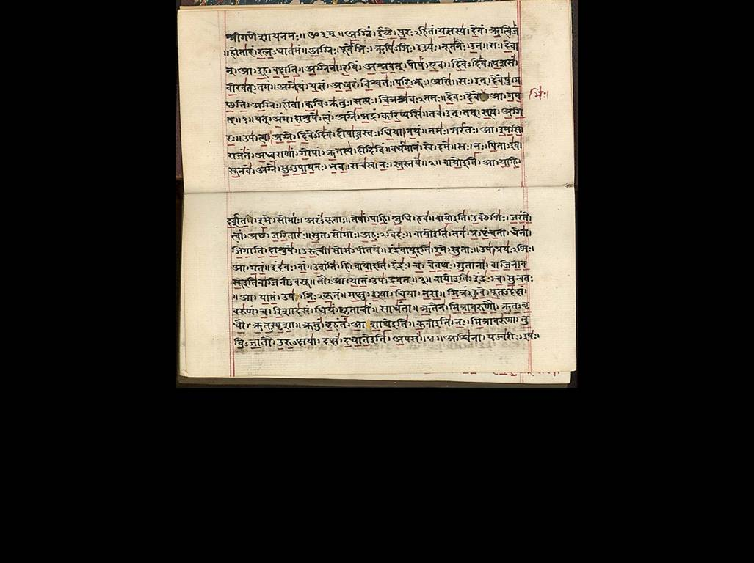
Algunas de sus escrituras

Slide 27
las vedas

Slide 28
La veda más importante es la rig-veda

Slide 29
Las vedas incluyen tres secciones

Slide 30
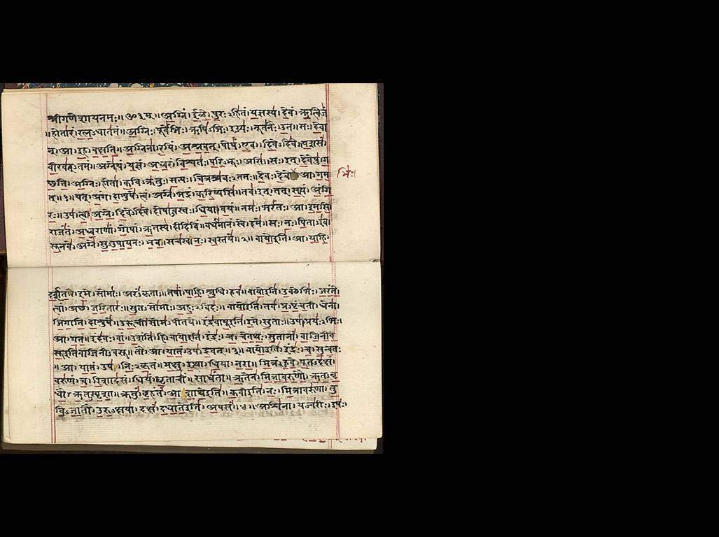
mantras

Slide 31
mantras
brahmanas

Slide 32
mantras
brahmanas
upaníshadas

Slide 33
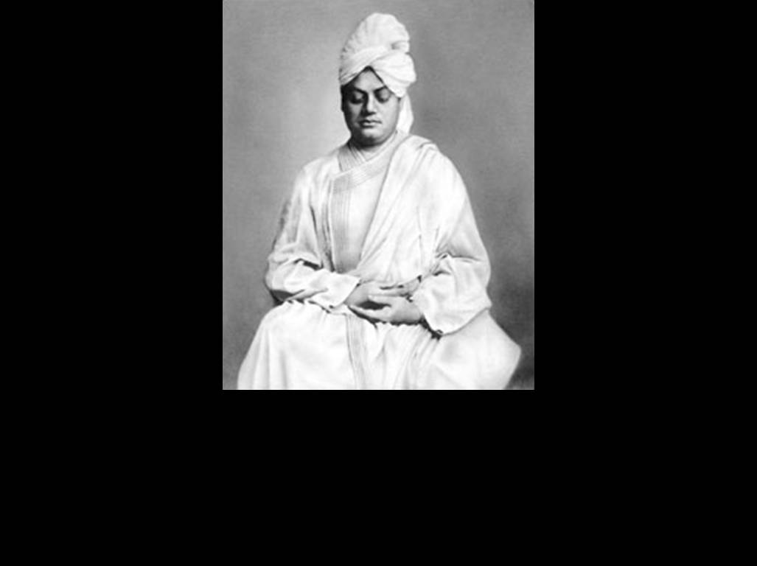
En las upaníshadas se desarrolla el monismo

Slide 34
Todo fuera de mí es Brahman
Tood dentro de mí es atman y Brahman = atman

Slide 35
Las epopeyas y la encarnación
© Deepak Gupta / Wikimedia Commons

Slide 36
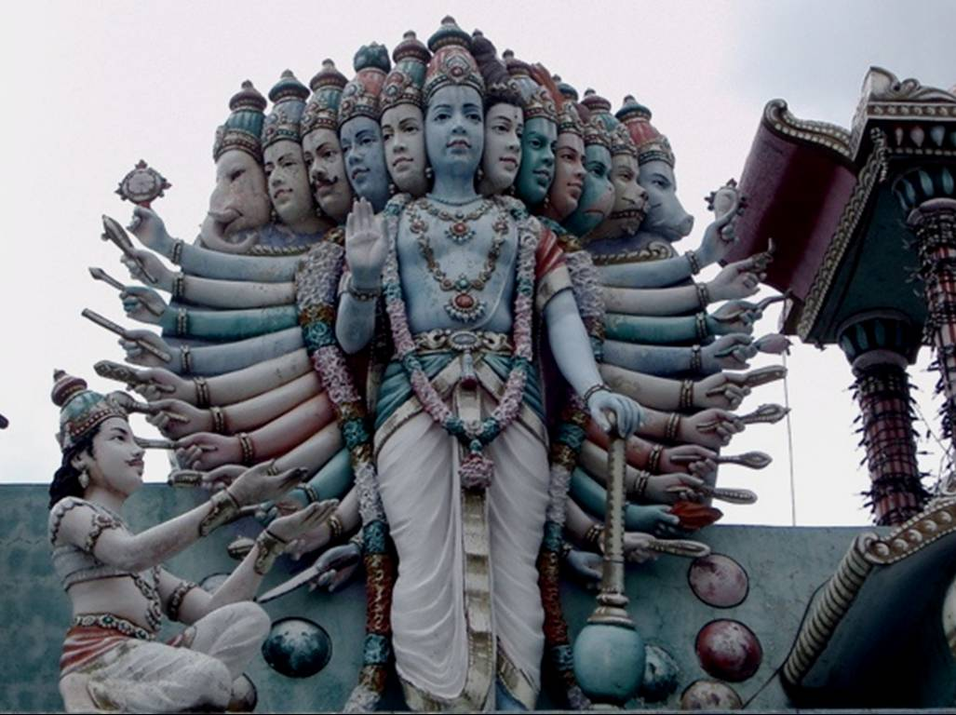
vishnu
© Steve Jurvetson / Wikimedia Commons

Slide 37
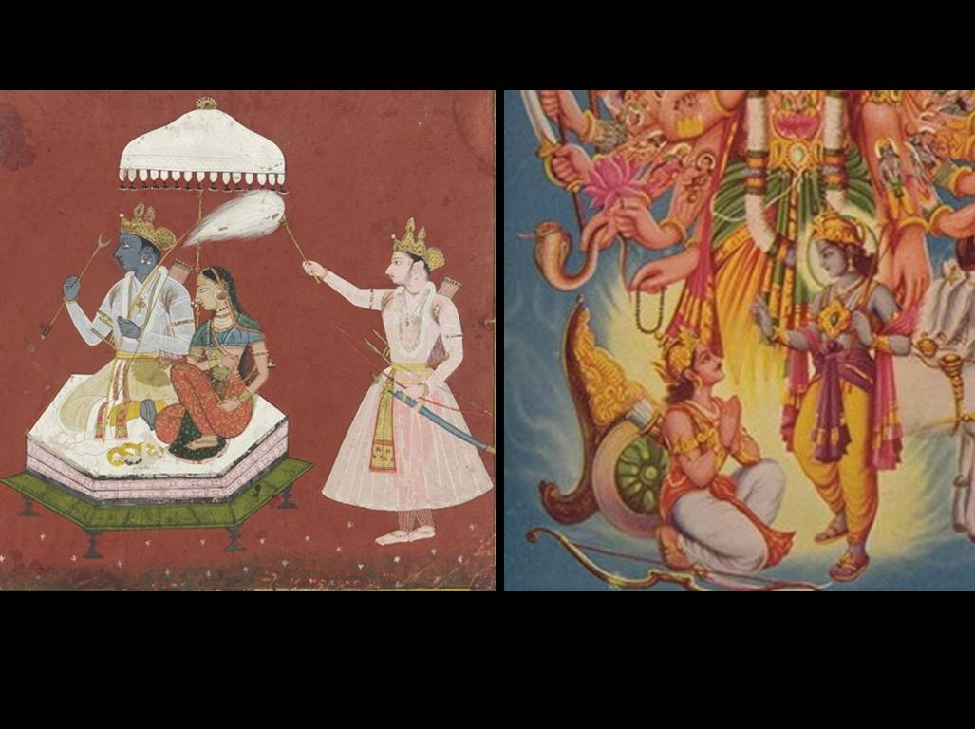
Rama
krishna

Slide 38
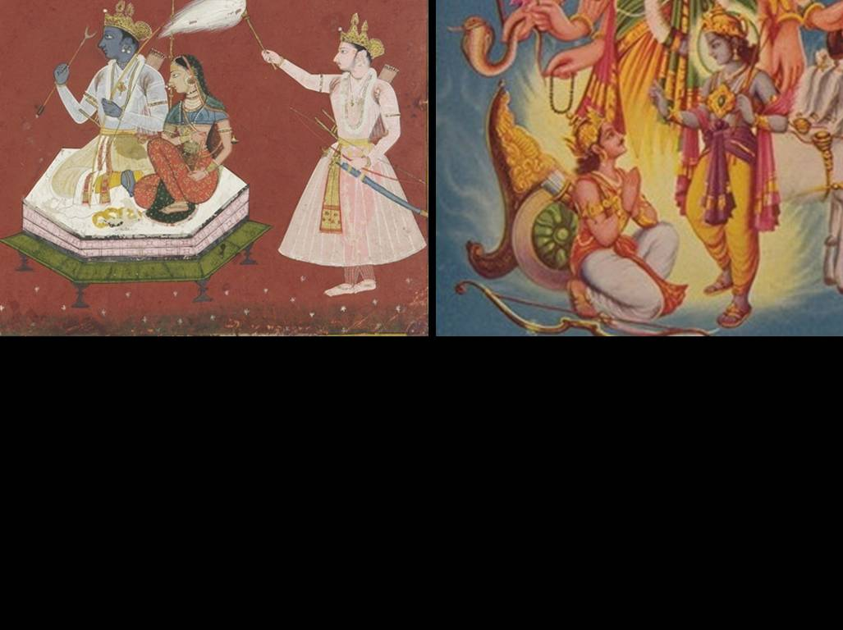
Se desarrollaron dos epopeyas, basadas en Rama y en krishna

Slide 39
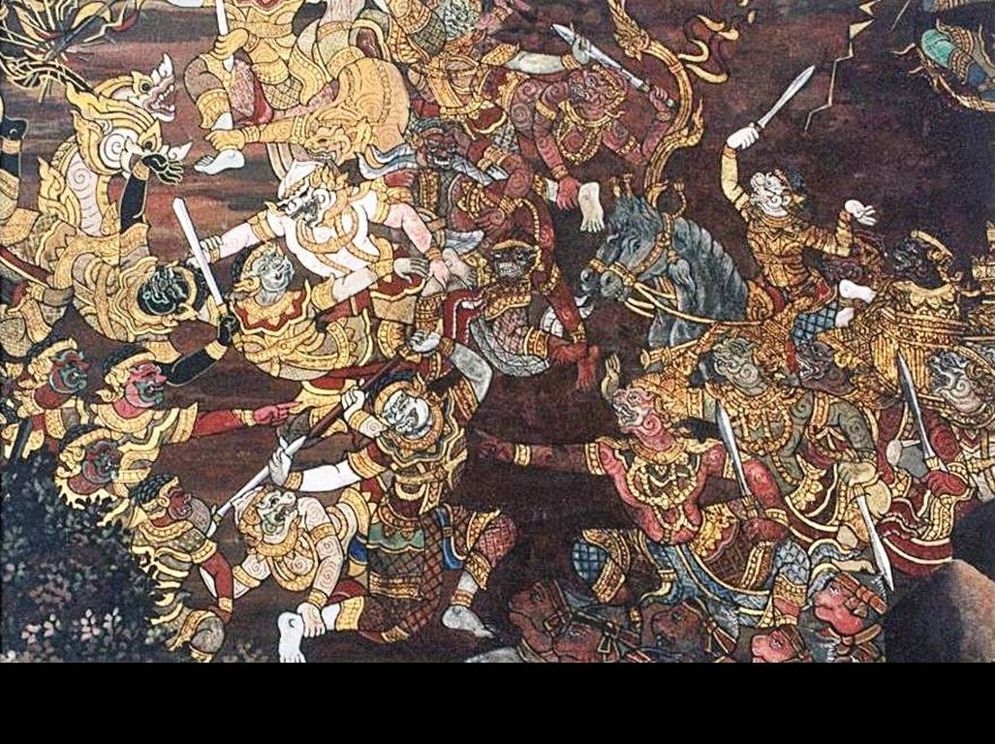
ramayana

Slide 40
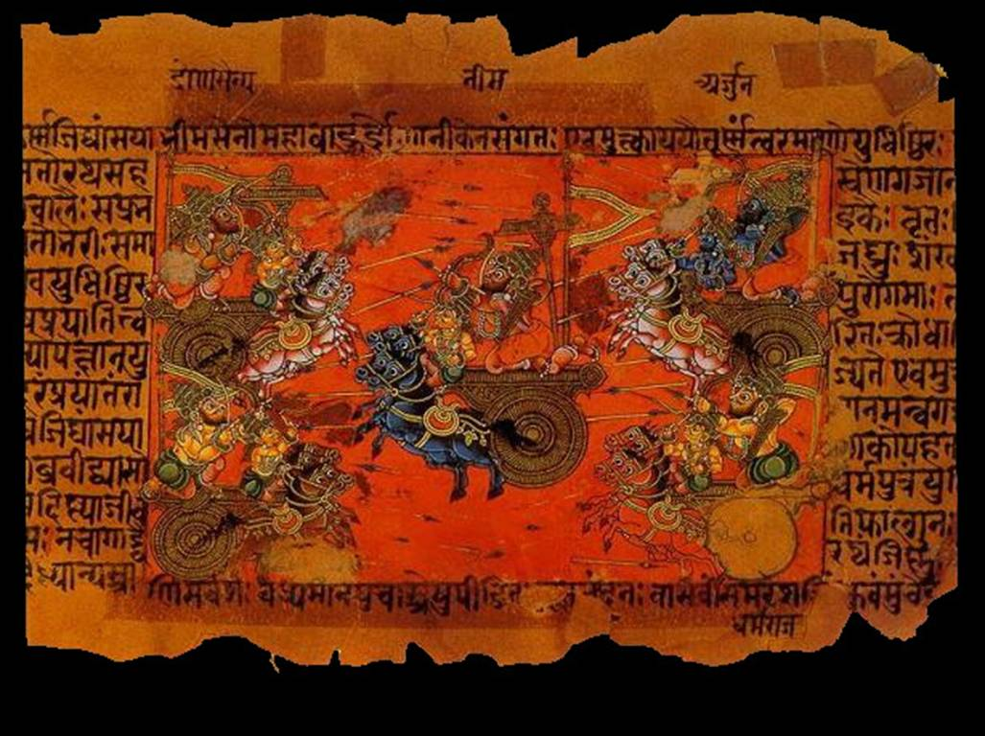
mahabharata

Slide 41
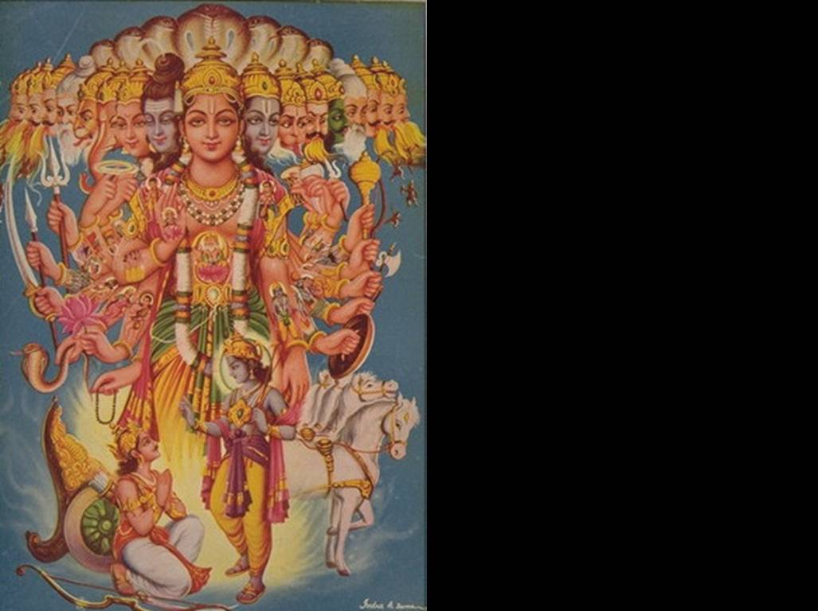
Krishna como encarnación de vishnu

Slide 42
La importancia de la humildad

Slide 43
La importancia del deber o “dharma”

Slide 44
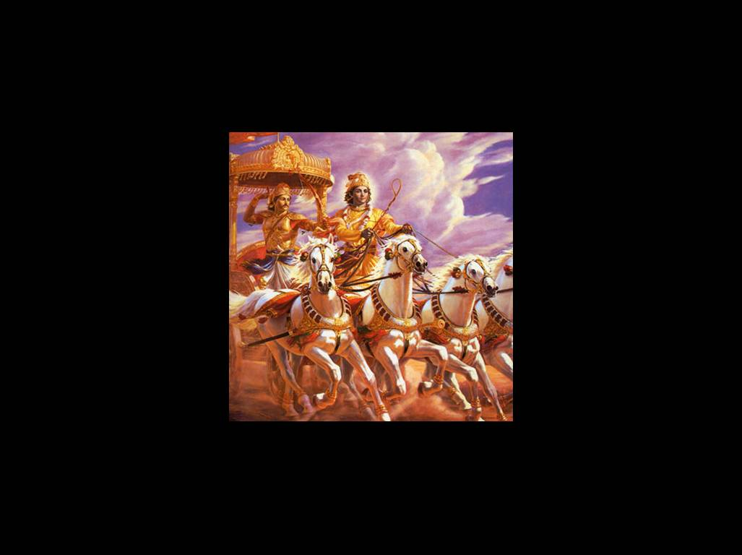
© HinduLara / Wikimedia Commons

Slide 45
La majestad de dios

Slide 46
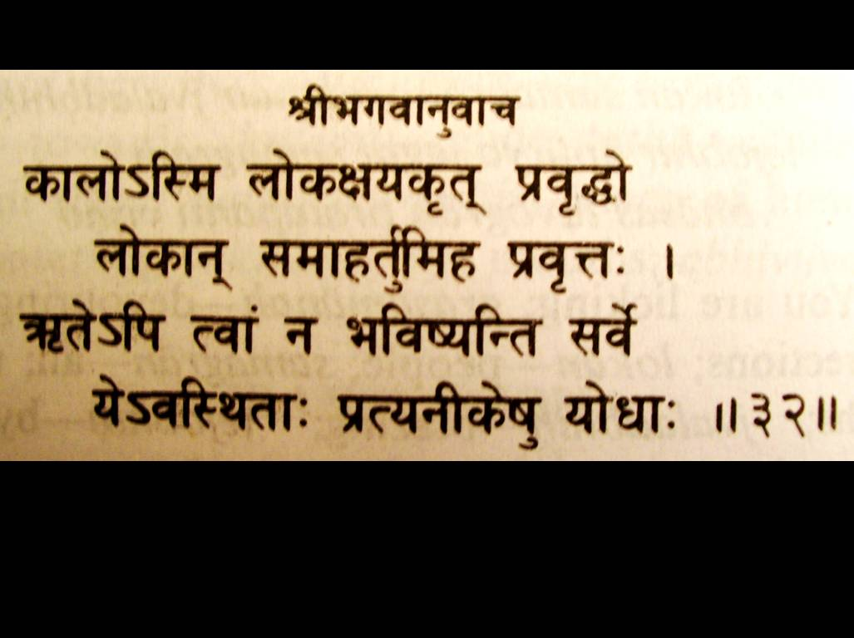
Bhagavad gita
© Dvptl / Wikimedia Commons

Slide 47
La realidad que percibimos es sólo ilusión

Slide 48
Algunos de los dioses del hinduismo
© Deepak Gupta / Wikimedia Commons

Slide 49
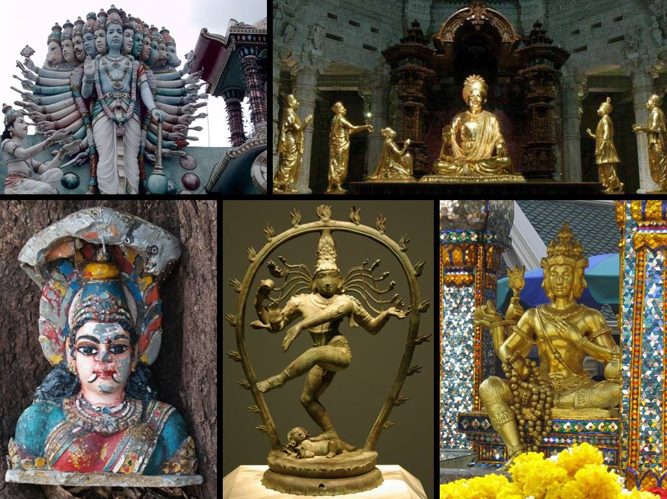
Una cantidad enorme
© Steve Jurvetson / Wikimedia Commons
© Matthew Logelin / Wikimedia Commons
© Thomas Ruedas / Wikimedia Commons
© TongJar322 / Wikimedia Commons

Slide 50
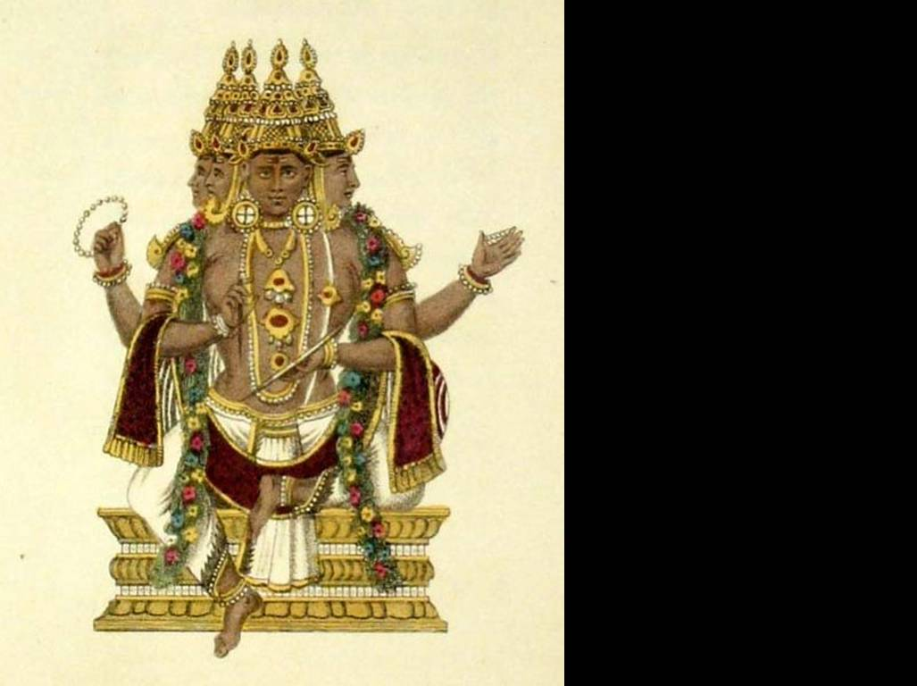
Brahman
[
el dios
creador

Slide 51
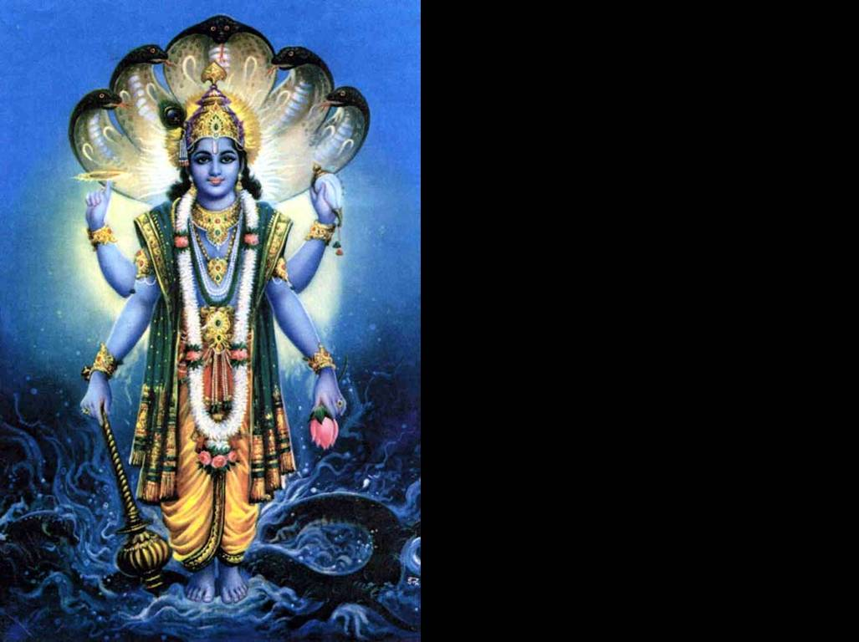
Vishnu
[ preservador o protector

Slide 52
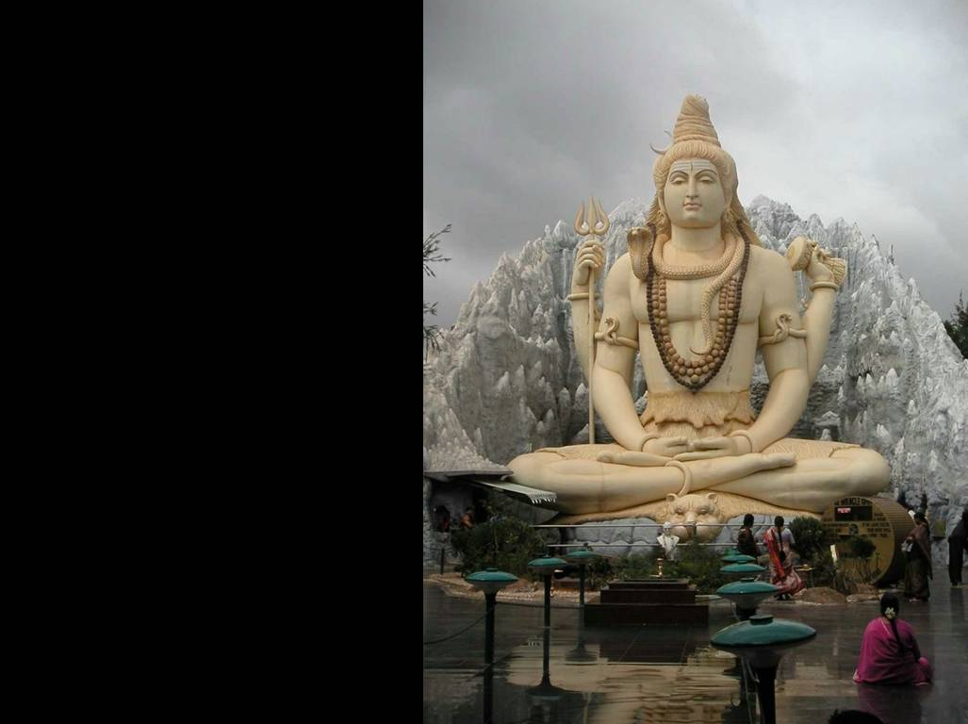
Shiva
[ destructor y creador
© Deepak Gupta / Wikimedia Commons

Slide 53
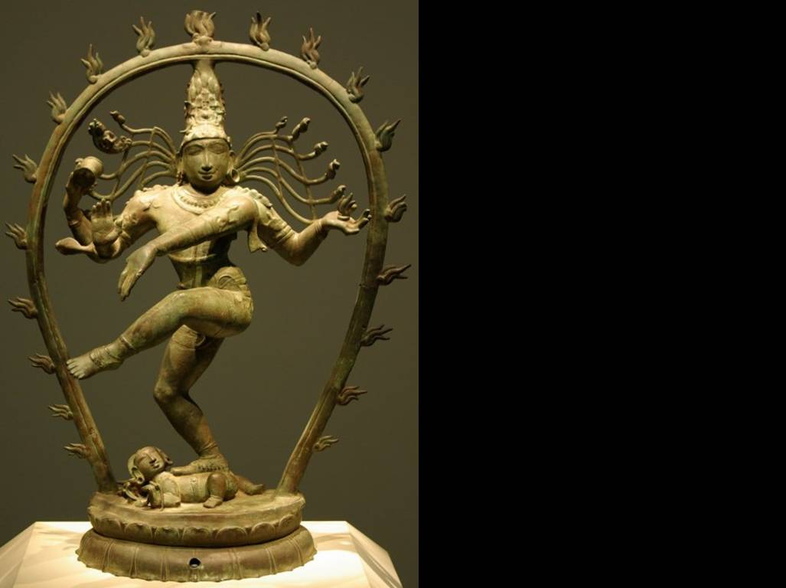
Shiva
[
destructor de lo malo
© Thomas Ruedas / Wikimedia Commons

Slide 54
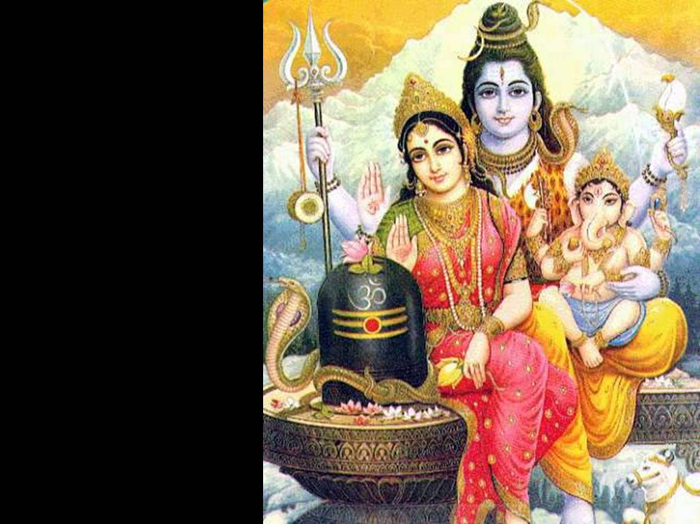
Posible “puente” al evangelio

Slide 55
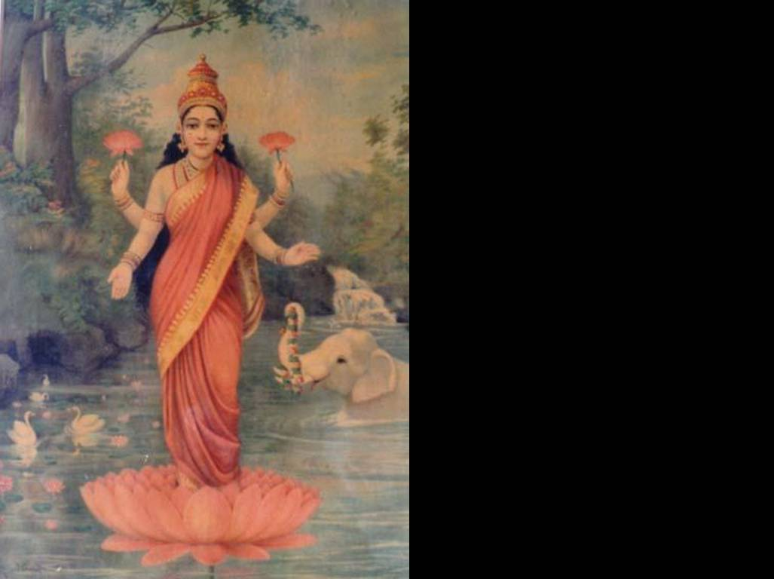
Shakti
[ poder supremo

Slide 56
dos personi-ficaciones principales

Slide 57
párvati
[
esposa de shiva

Slide 58
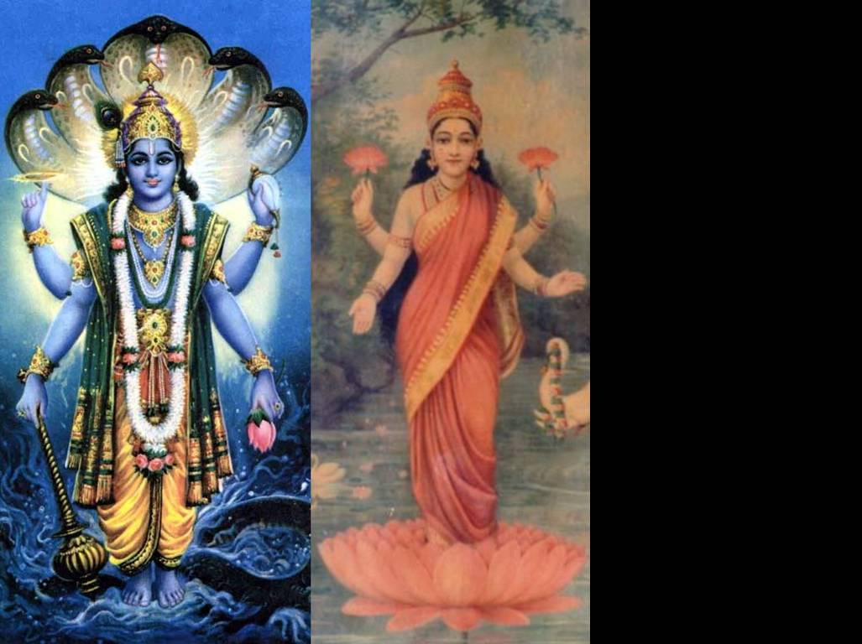
lakshmi
[
esposa de vishnu

Slide 59
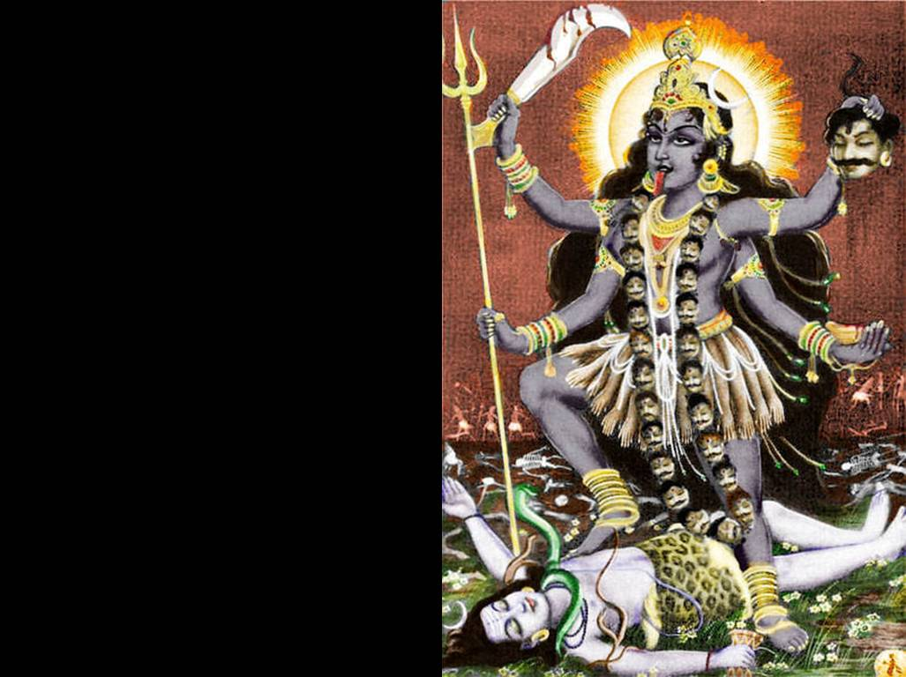
Kali
[
los aspectos malignos de dios
© SloW / Wikimedia Commons

Slide 60
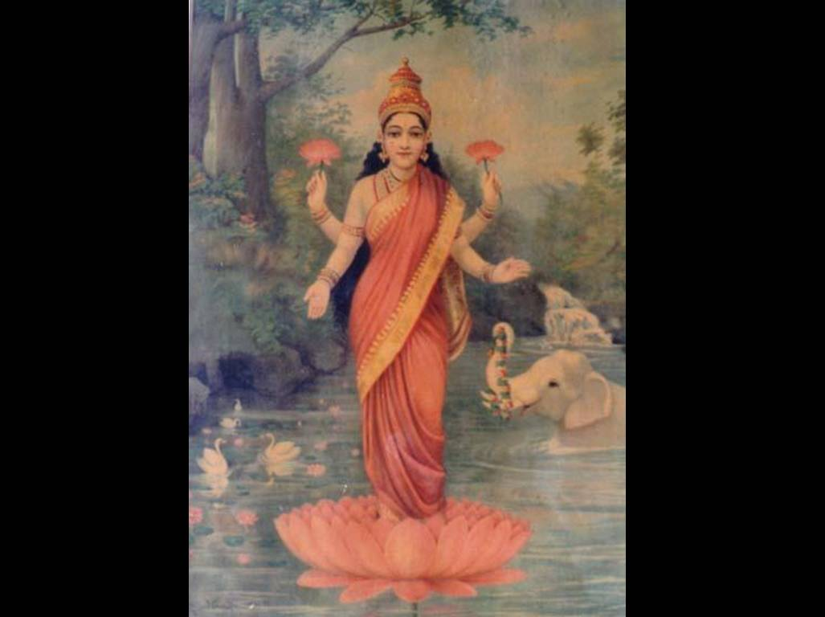

Slide 61
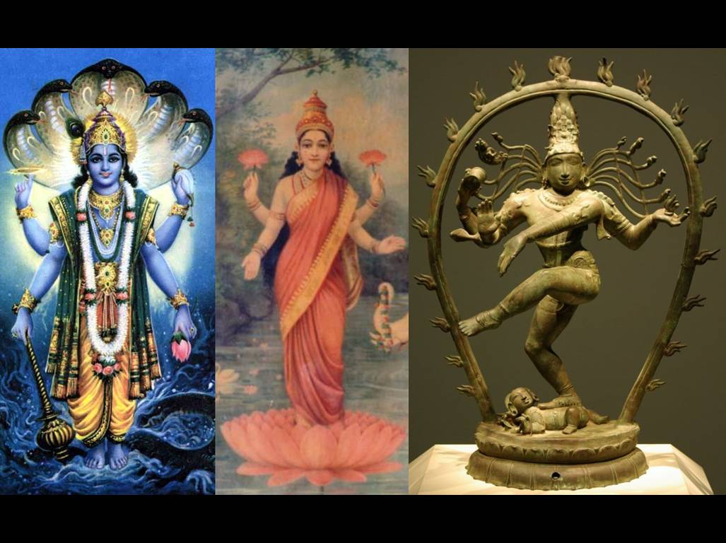
© Thomas Ruedas / Wikimedia Commons

Slide 62
Muchos dioses menores
© Deepak Gupta / Wikimedia Commons

Slide 63
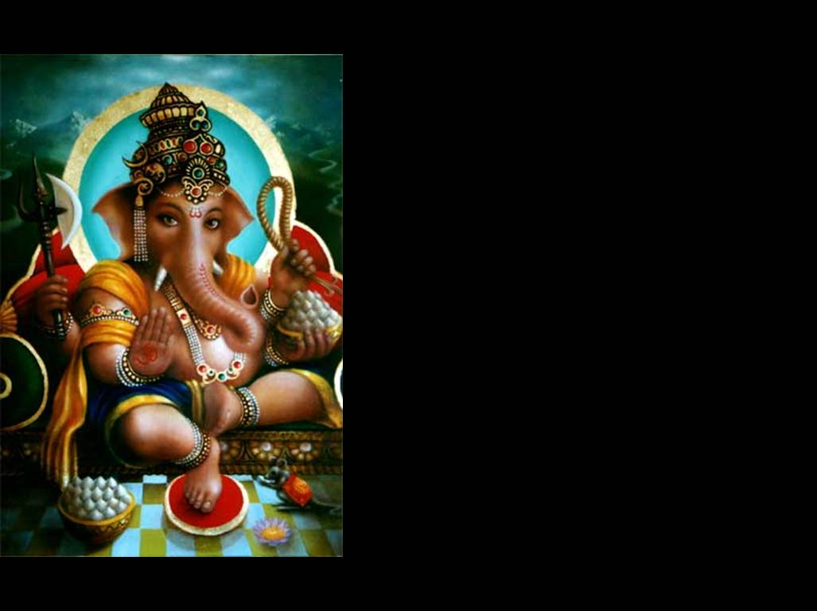
ganesha
© Nyo / Wikimedia Commons

Slide 64
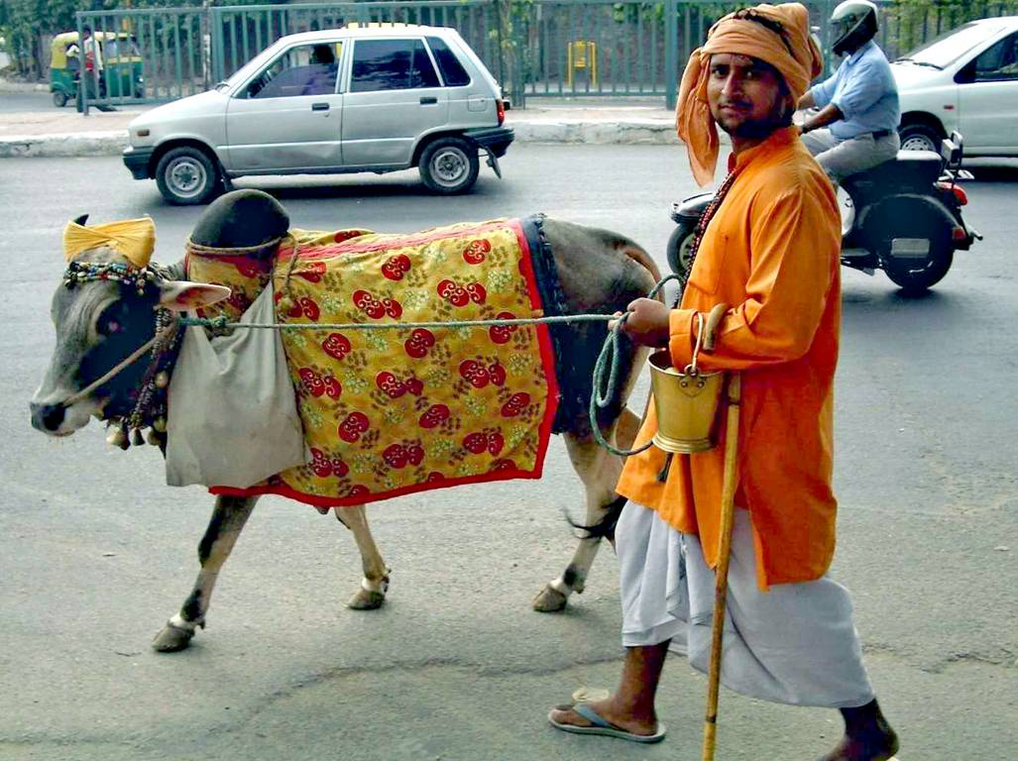
animales
© John Hill / Wikimedia Commons

Slide 65

ríos
© Babasteve / Wikimedia Commons

Slide 66
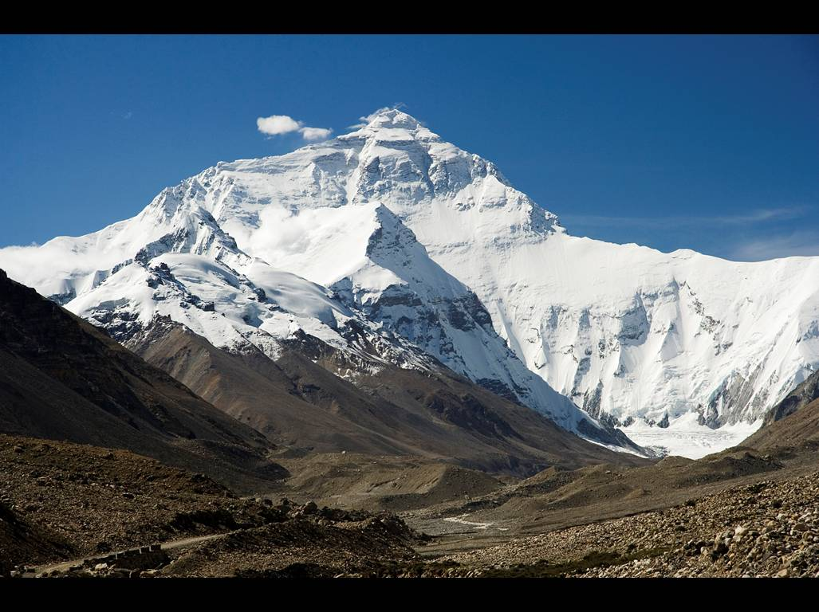
montañas
© Luca Galuzzi – www.galuzzi.it / Wikimedia Commons

Slide 67
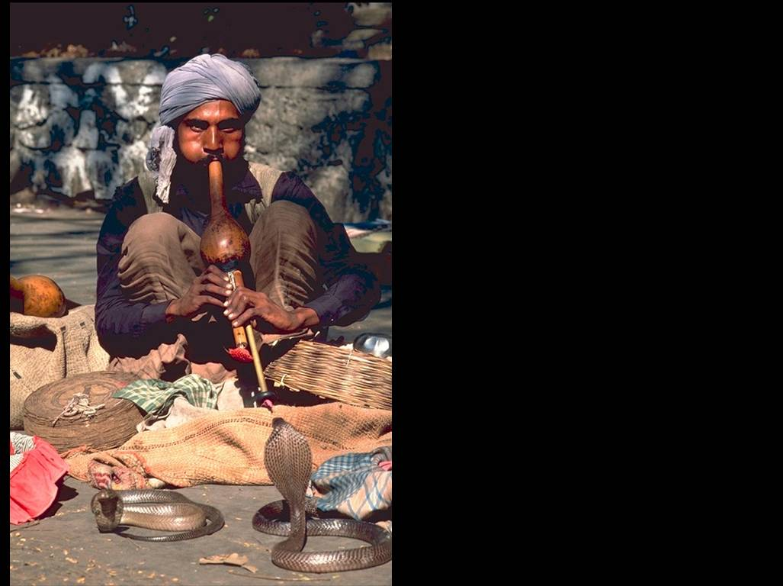
serpientes

Slide 68
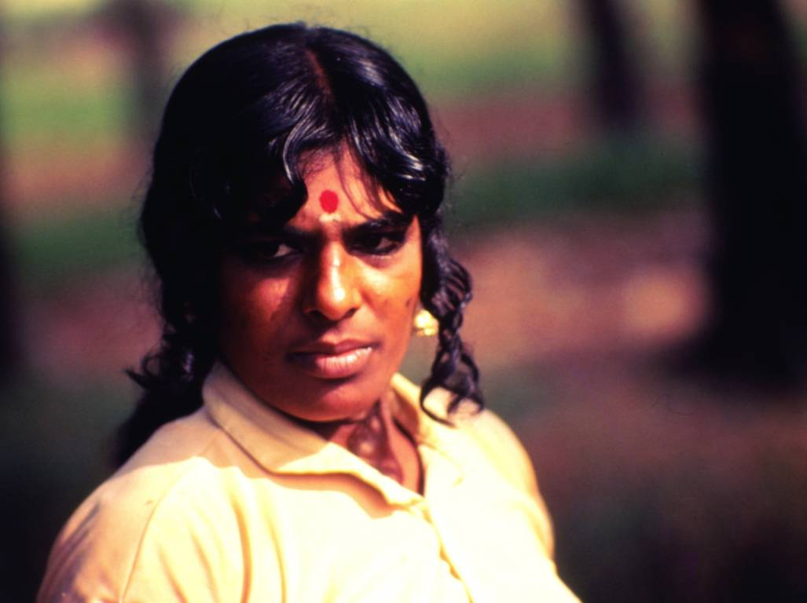
Hasta cierto punto, personas también
© William F Ritchey y sus concesionarios de licencia

Slide 69
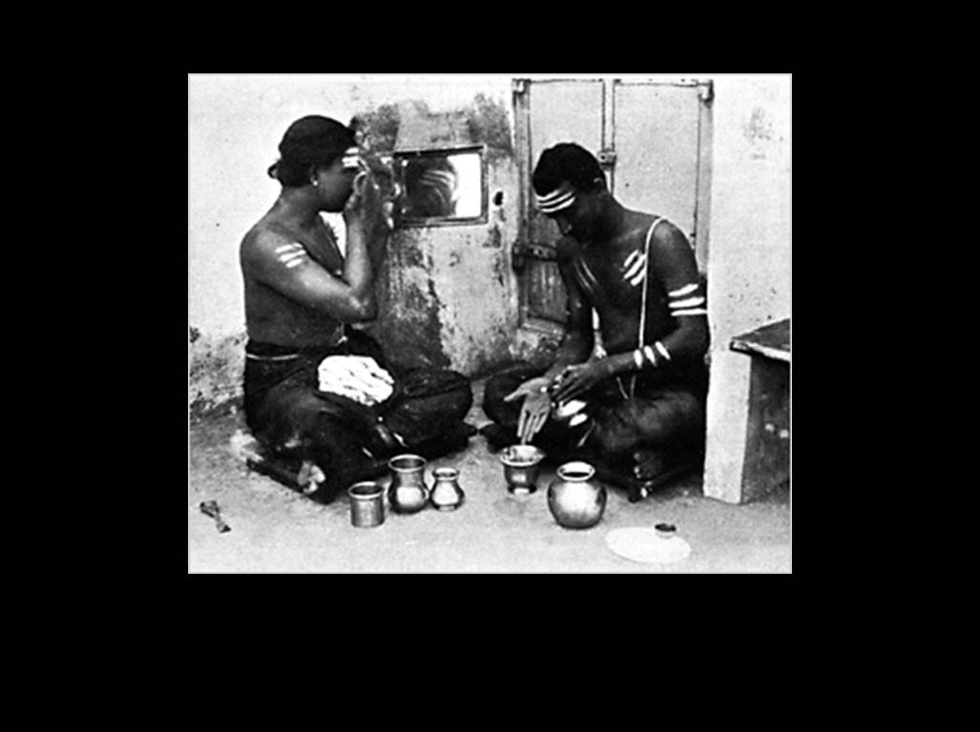
brahmines

Slide 70
La adoración de todo
- el panteísmo -
© Deepak Gupta / Wikimedia Commons

Slide 71
La creación en el hinduismo
© Deepak Gupta / Wikimedia Commons

Slide 72
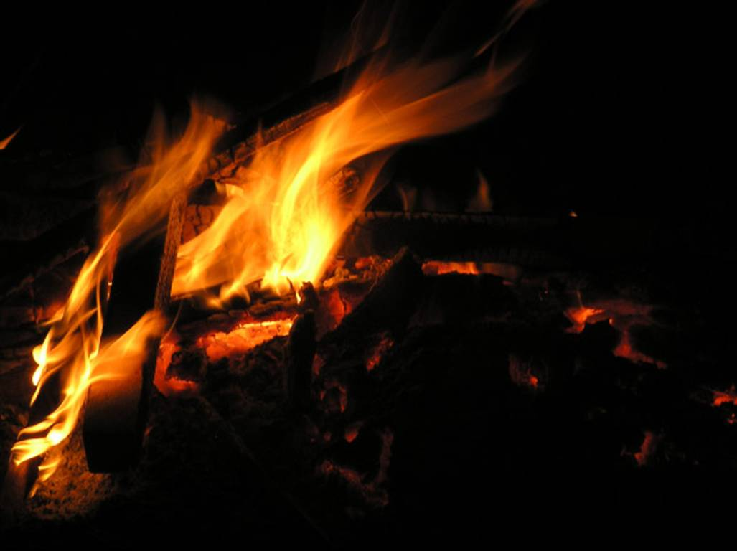
Todo el universo es parte de dios
© William F Ritchey

Slide 73
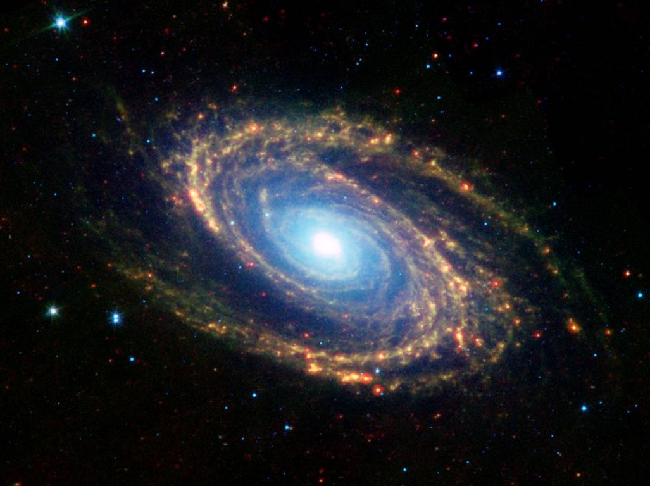
Un universo
sin límite
Cortesía NASA / JPL - Caltech

Slide 74
Una creación continua o cíclica
Cortesía NASA / JPL - Caltech

Slide 75
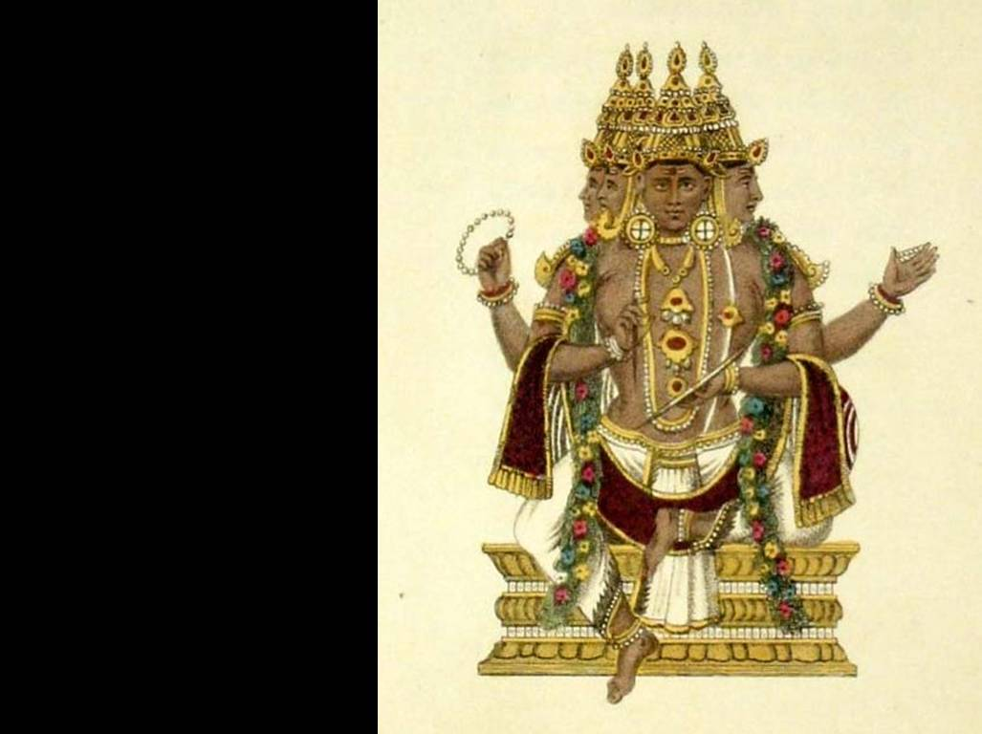
Todo creado viene directa-mente de dios

Slide 76
Todo es divino
© William F Ritchey

Slide 77
Conceptos de la creación
© Deepak Gupta / Wikimedia Commons

Slide 78
Concepto védico
© Deepak Gupta / Wikimedia Commons

Slide 79
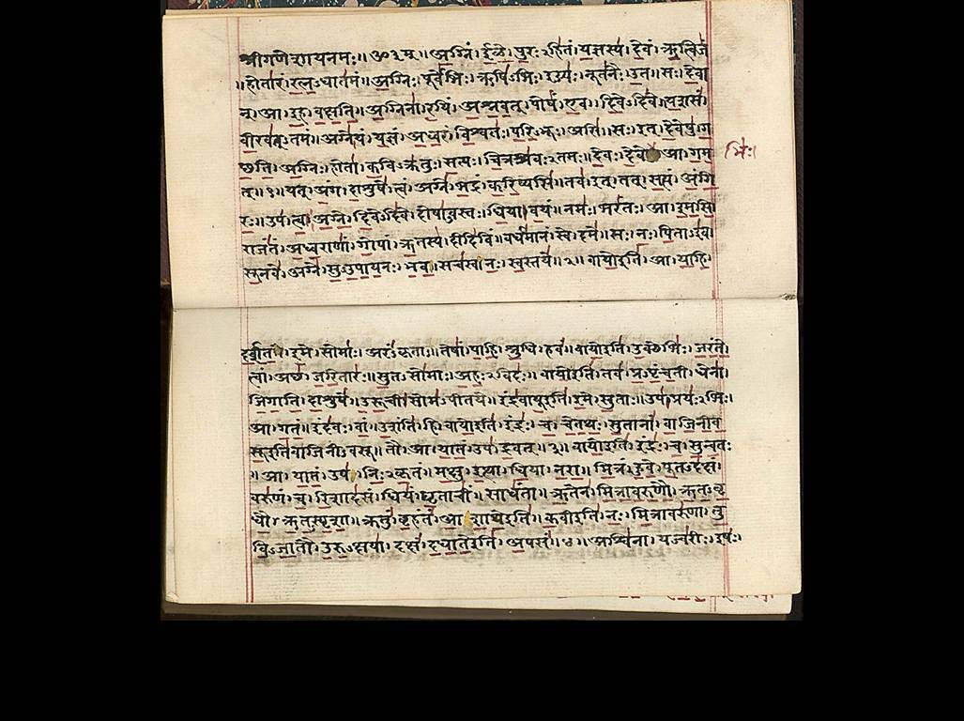
prajapati

Slide 80
Concepto entre los seguidores de vishnu
© Deepak Gupta / Wikimedia Commons

Slide 81
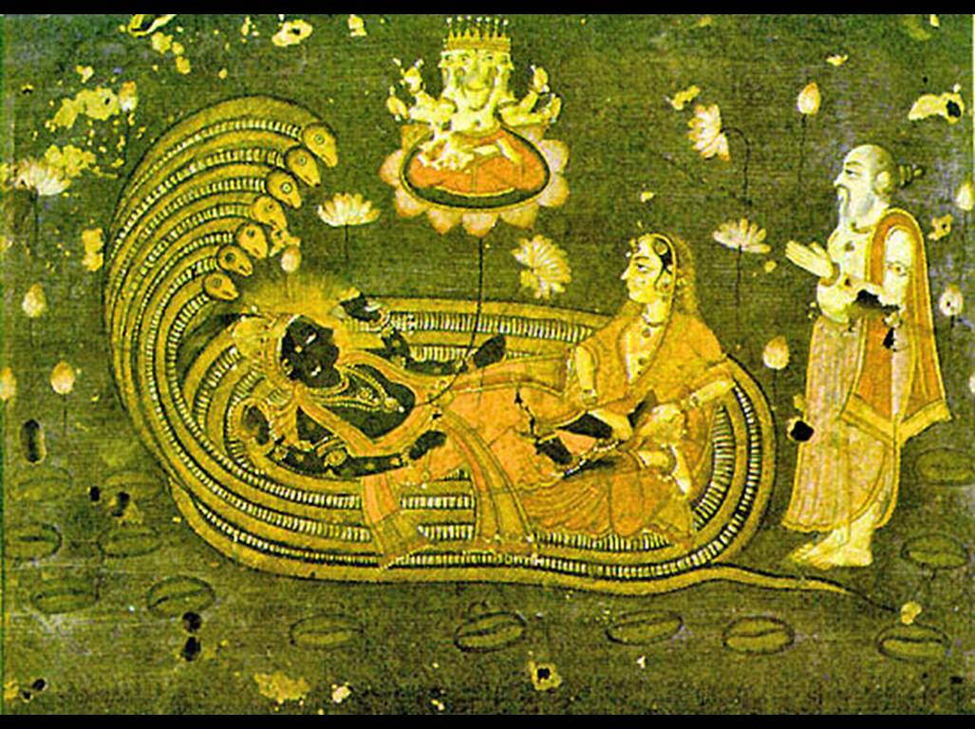

Slide 82
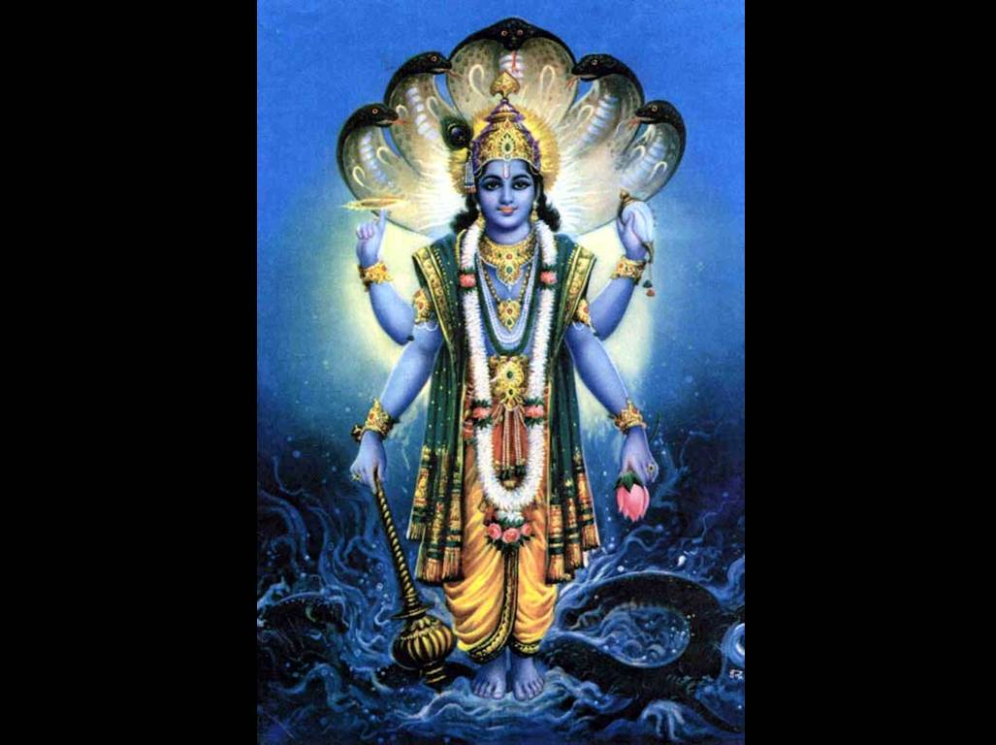

Slide 84
Concepto entre los seguidores de shiva
© Deepak Gupta / Wikimedia Commons

Slide 85
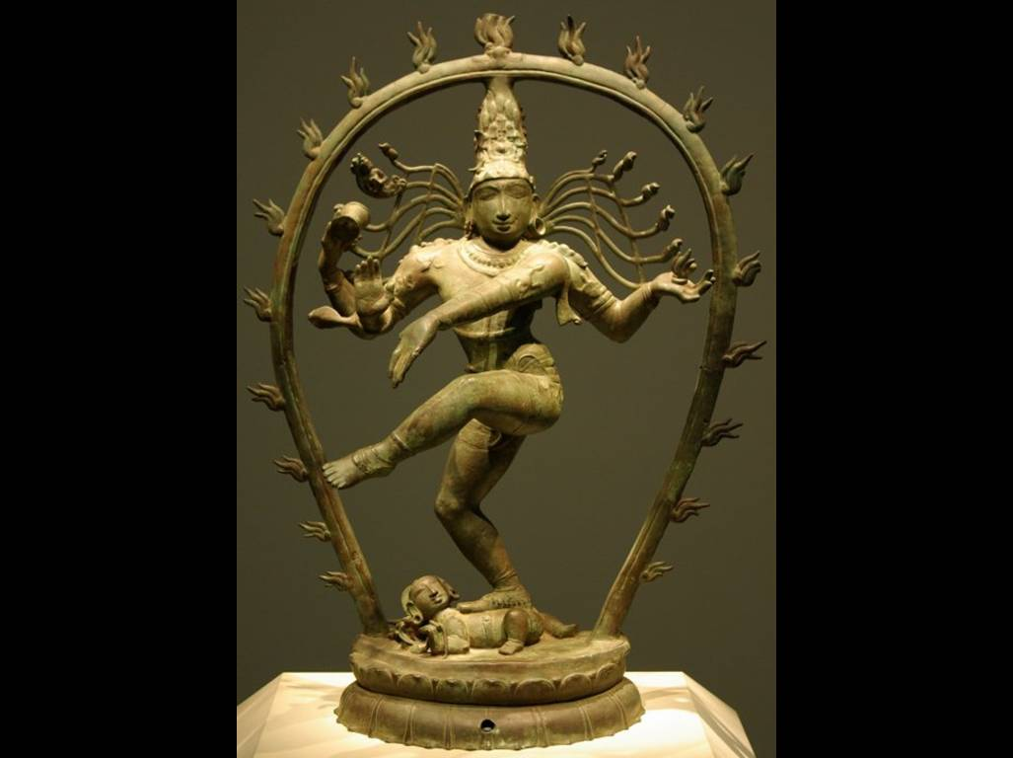
© Thomas Ruedas / Wikimedia Commons

Slide 86
Concepto entre los seguidores de shakti
© Deepak Gupta / Wikimedia Commons

Slide 87
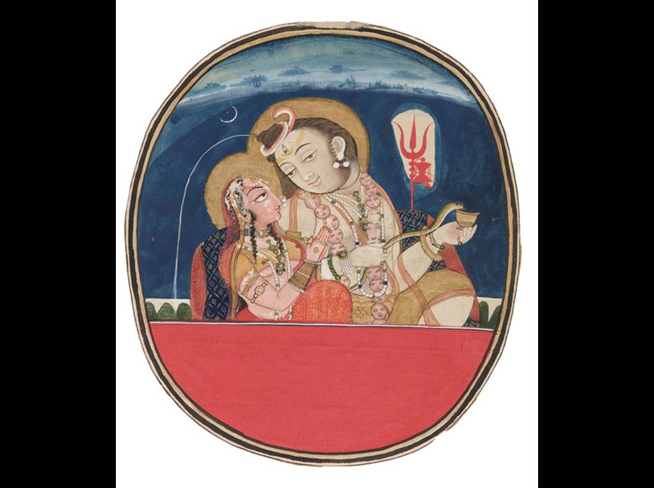

Slide 88
Comparación con el cristianismo
© Deepak Gupta / Wikimedia Commons

Slide 89
dios
Cristianismo
Hinduismo

Slide 90
dios
Cristianismo
Hinduismo
Hay un solo Dios

Slide 91
dios
Cristianismo
Hinduismo
Hay un solo Dios
Hay miles de dioses

Slide 92
Creador y creación
Cristianismo
Hinduismo

Slide 93
Creador y creación
Cristianismo
Hinduismo
Creador y creación son distintos

Slide 94
Creador y creación
Cristianismo
Hinduismo
Creador y creación son distintos
Hombre distinto a lo demás de la creación

Slide 95
Creador y creación
Cristianismo
Hinduismo
Creador y creación son distintos
Hombre distinto a lo demás de la creación
Creador y creación son uno

Slide 96
Creador y creación
Cristianismo
Hinduismo
Creador y creación son distintos
Hombre distinto a lo demás de la creación
Creador y creación son uno
No hay distinciones muy grandes

Slide 97
Comienzo de creación
Cristianismo
Hinduismo

Slide 98
Comienzo de creación
Cristianismo
Hinduismo
La creación comenzó con nada

Slide 99
Comienzo de creación
Cristianismo
Hinduismo
La creación comenzó con nada
La creación comenzó con algo

Slide 100
Naturaleza de creación
Cristianismo
Hinduismo

Slide 101
Naturaleza de creación
Cristianismo
Hinduismo
Creación personal

Slide 102
Naturaleza de creación
Cristianismo
Hinduismo
Creación personal
Hombre creado de forma muy especial con un propósito especial

Slide 103
Naturaleza de creación
Cristianismo
Hinduismo
Creación personal
Hombre creado de forma muy especial con un propósito especial
Creación impersonal

Slide 104
Naturaleza de creación
Cristianismo
Hinduismo
Creación personal
Hombre creado de forma muy especial con un propósito especial
Creación impersonal
Individuos no son tan importantes

Slide 105
Concepto de historia
Cristianismo
Hinduismo

Slide 106
Concepto de historia
Cristianismo
Hinduismo
Historia lineal

Slide 107
Concepto de historia
Cristianismo
Hinduismo
Historia lineal
Creación e historia tienen un propósito y un comienzo y fin

Slide 108
Concepto de historia
Cristianismo
Hinduismo
Historia lineal
Creación e historia tienen un propósito y un comienzo y fin
Historia cíclica

Slide 109
Concepto de historia
Cristianismo
Hinduismo
Historia lineal
Creación e historia tienen un propósito y un comienzo y fin
Historia cíclica
Creación carece de propósito y de principio y fin

Slide 110
Fotos y gráficos
procedencia y copyright según identificación individual
(los sin identificación vienen del dominio público)
Contenido general adaptado del texto
La presentación pertinente y persuasiva del evangelio:
el impacto del entorno religioso
© 2010 William F. Ritchey

